Slide 1
宿予約システム
馬郡大誠 清水智也 杉本龍哉 辰己屋善旭 田尻鈴香

Slide 2
目次
チームとしての目標
各個人の目標
作成物概要
工夫した点
デモ
苦労した点
今後の課題
学んだ点、よくできた、成長した点。

Slide 3
1 チームとしての目標
宿予約システムの導入
管理側・・・管理者のログイン
会員の登録、検索、変更、退会
宿情報の登録、検索、変更、削除
会員側・・・会員の登録、システムへのログイン、会員情報の変更
システムからの退会
宿の検索(名前、キーワード)、宿の予約、予約した宿情 報の確認
最低限の機能を実装する

Slide 4
2 各個人の目標
馬郡大誠（プロジェクトリーダー）・・・完成を目指す。
清水智也（テクニカルリーダー）・・・班員にそれぞれが作成した機能につい て理解してもらう
杉本龍哉（データベースリーダー）・・・データベースとそれに関する設計書の
作成、データベースを使う機能の作成
辰己屋善旭（ドキュメントリーダー）・・・要件定義書・外部設計書の作成
田尻鈴香（テストリーダー）・・・1つ以上の機能の作成
システム全体が問題なく動くよう確認

Slide 5
3 作成物概要
・作成した機能
１．管理側の機能・・・管理者のログイン
会員情報の登録、検索、変更、削除
宿情報の登録、検索、変更、削除
２．会員側の機能・・・新規会員登録、システムへのログイン
会員情報の変更、システムからの退会
宿の検索、宿の予約
予約した宿情報の確認

Slide 6
4 工夫した点
・要件定義、設計の資料作成に時間をかけた
作成した資料
→要件定義書
ユースケース図、ユースケース記述
クラス設計書
テーブル設計書
画面遷移図（管理者視点、ユーザ視点）
ER図
画面レイアウト

Slide 7
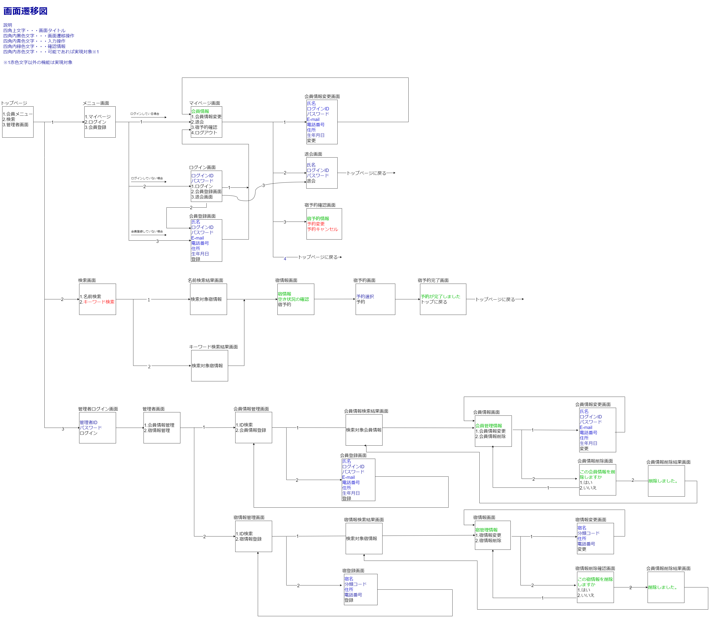
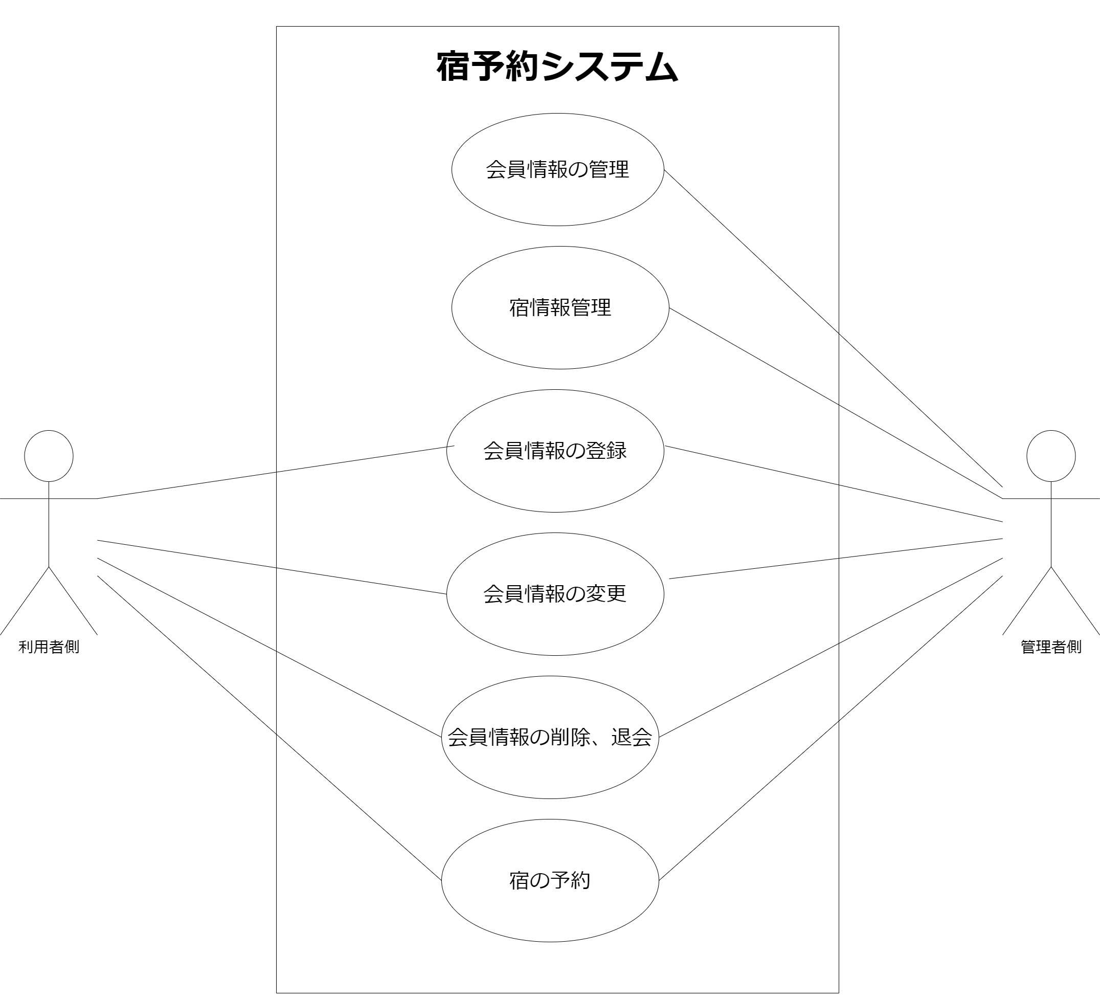
4 工夫した点
ユースケース図
画面遷移図

Slide 8
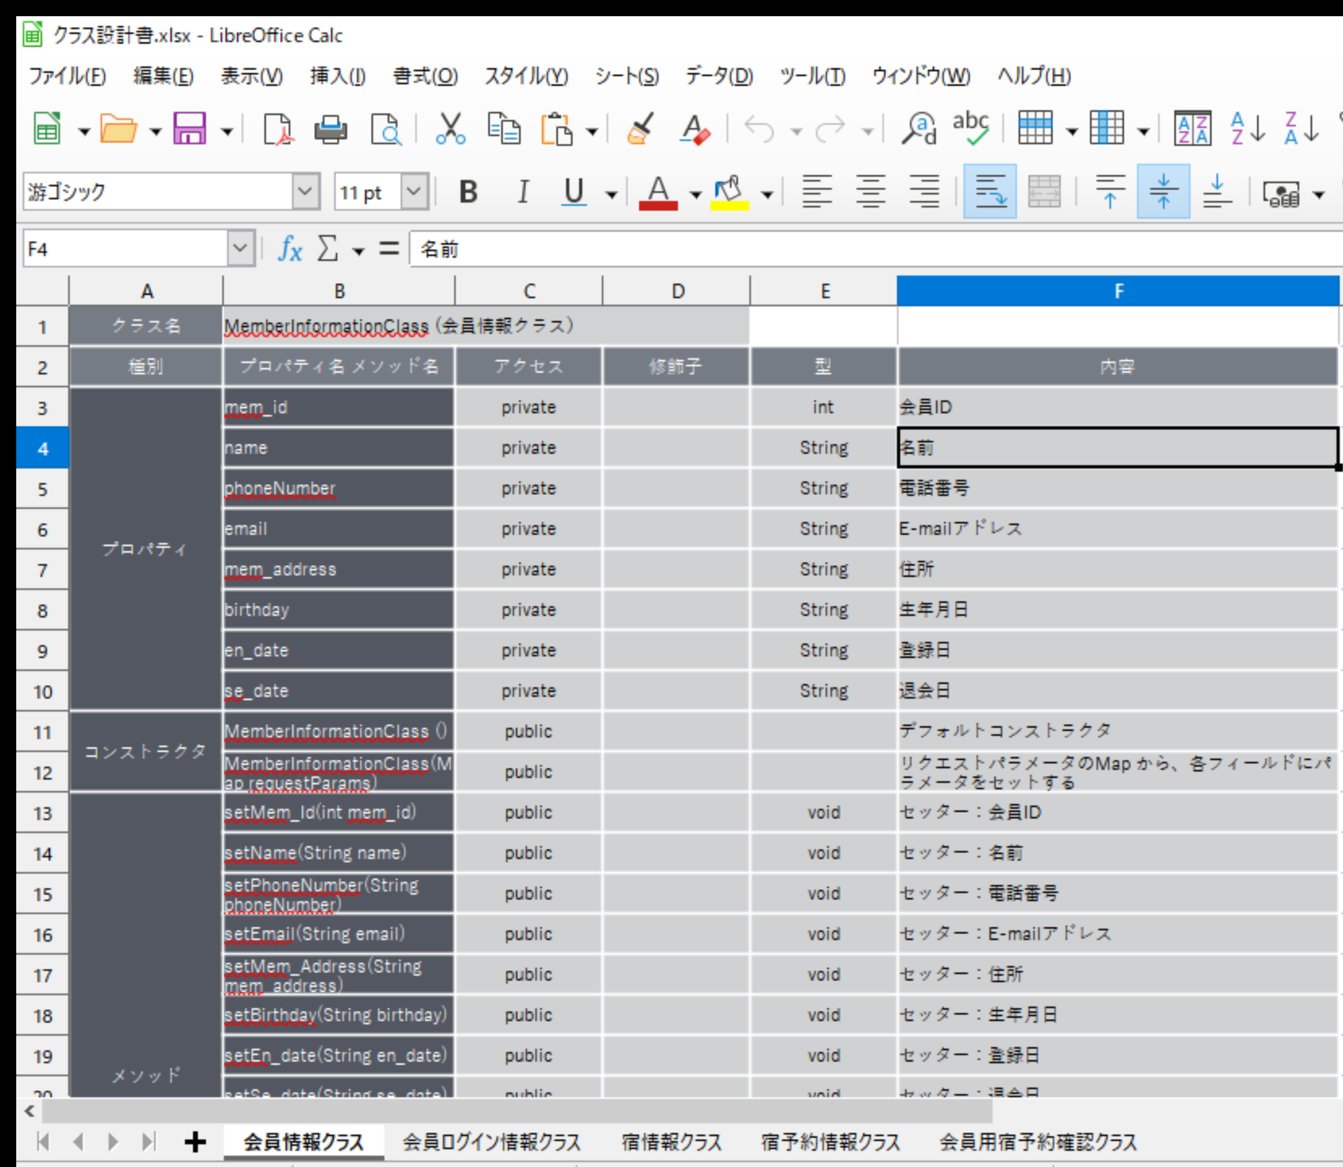
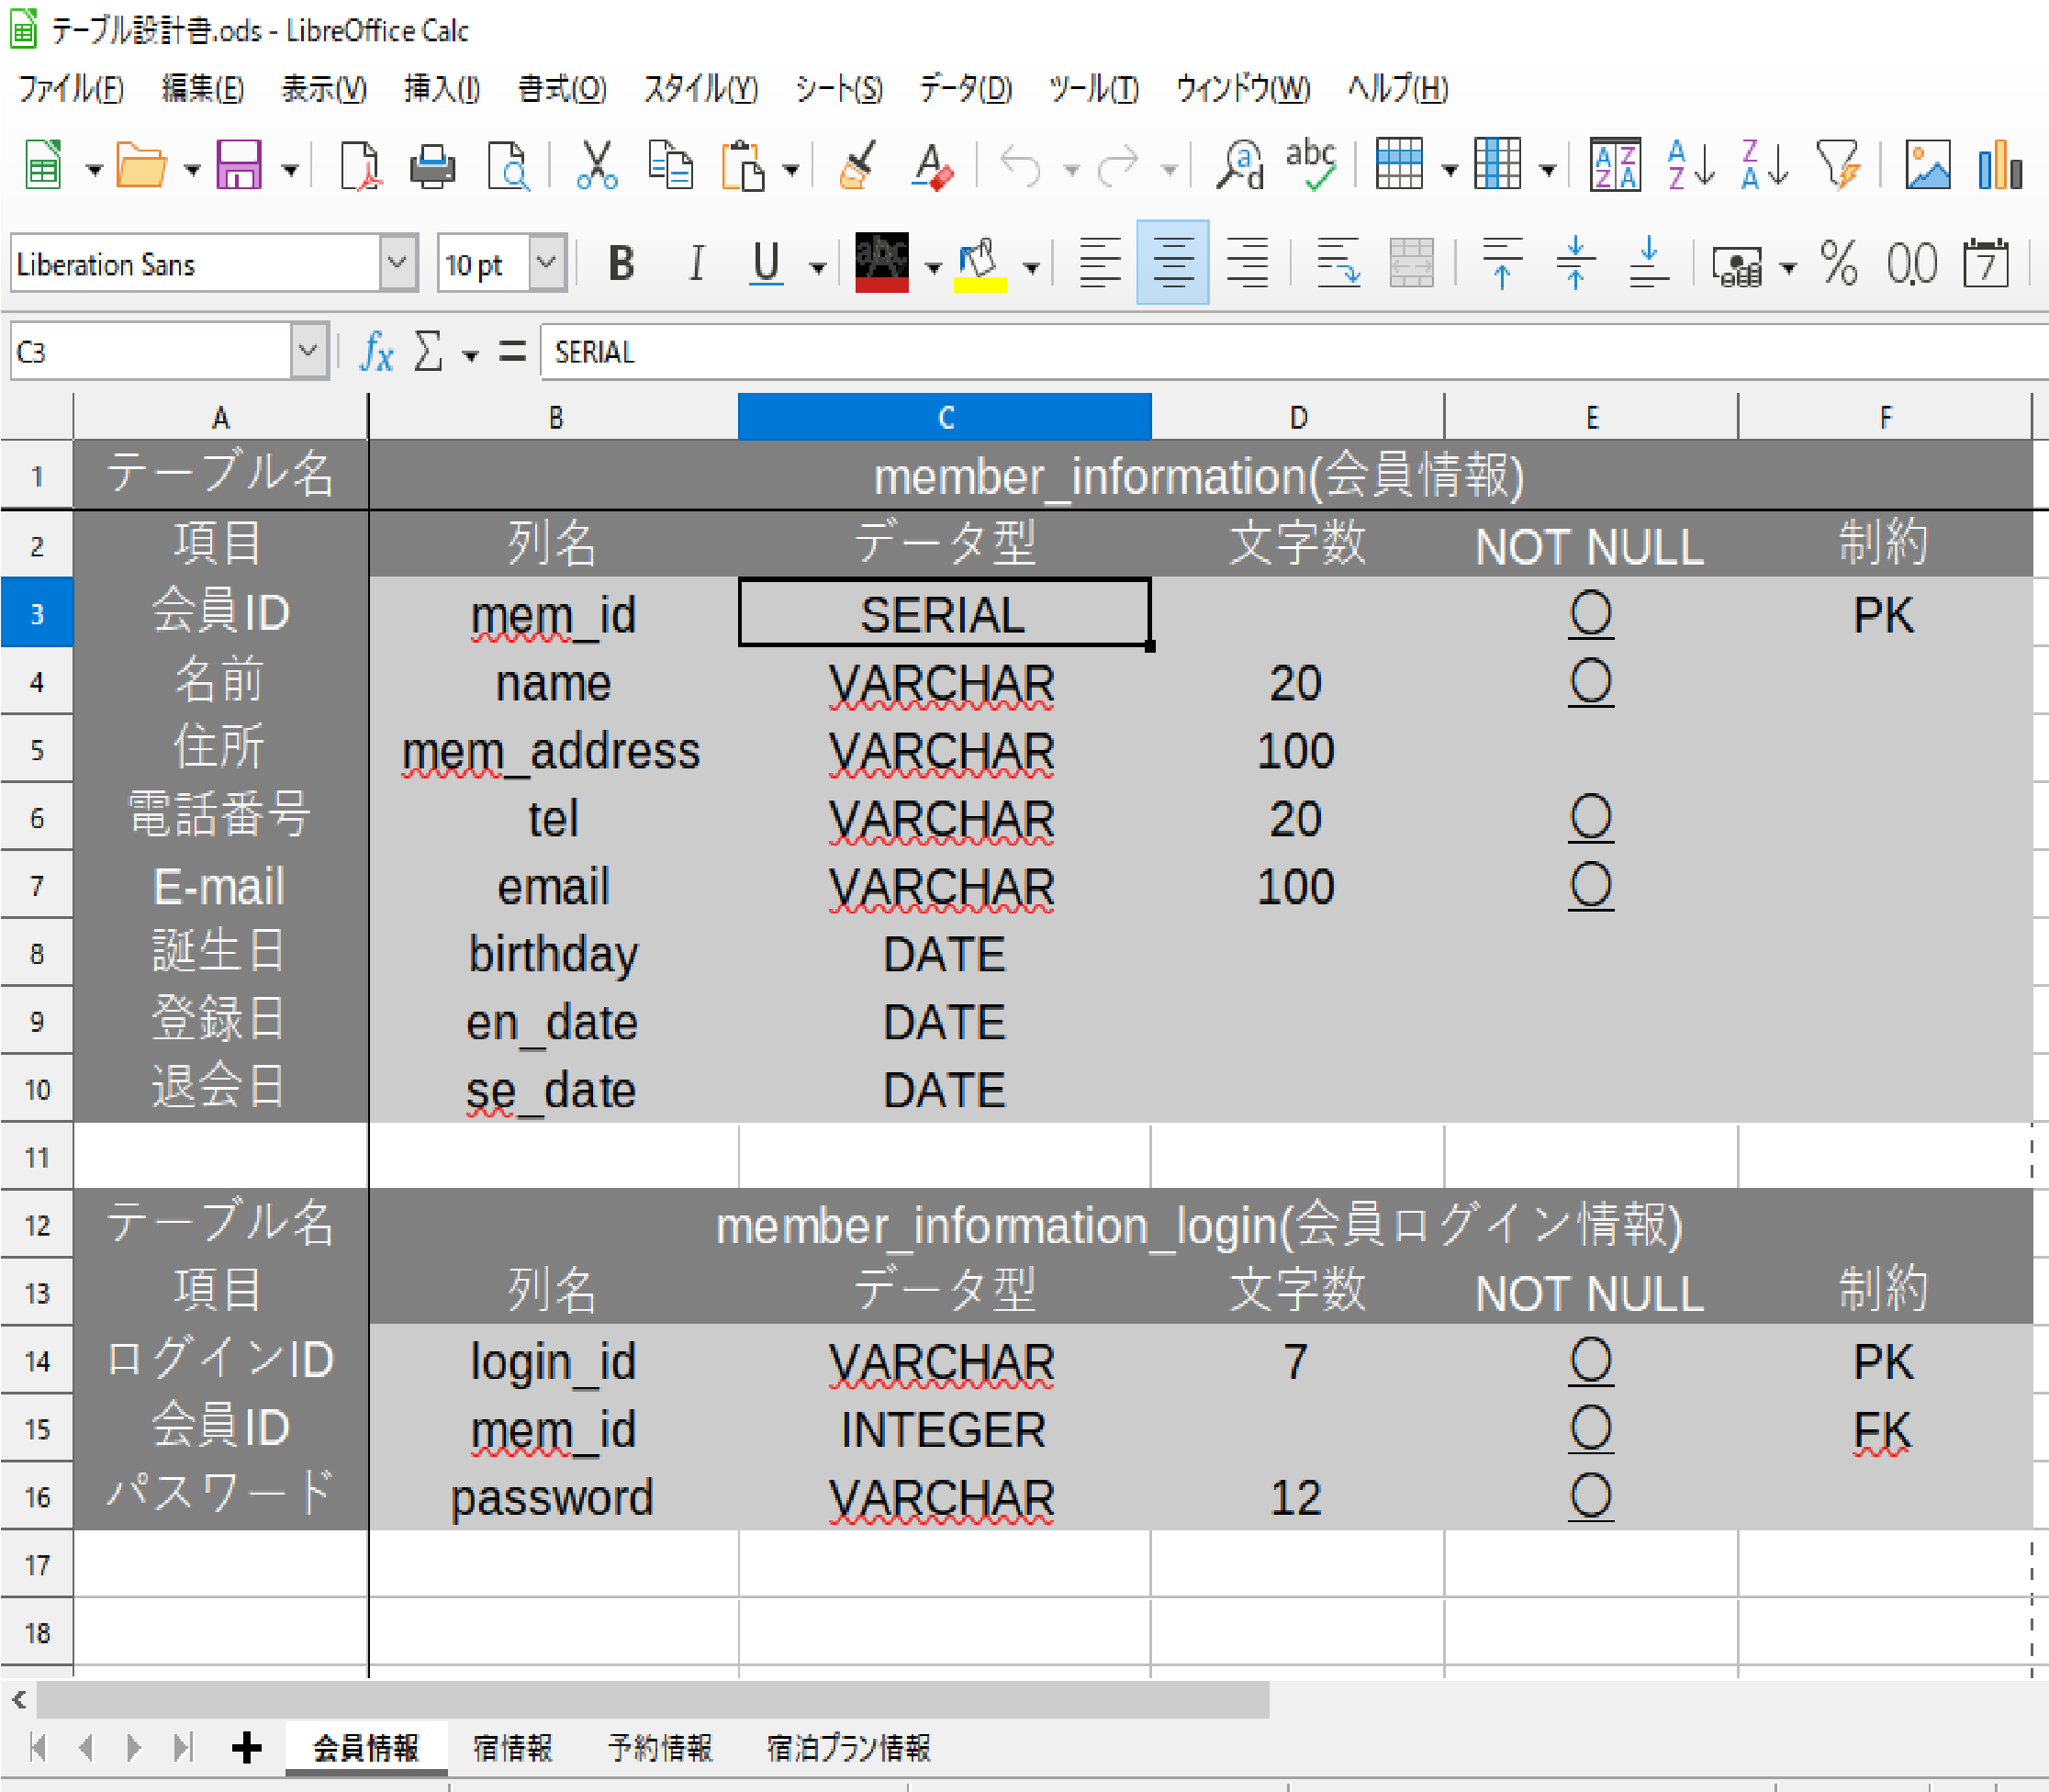
4 工夫した点
・作成した資料を基にコード、データベースを作成した
クラス設計書
テーブル設計書

Slide 9

5デモ
画面にご注目ください。

Slide 10
6 苦労した点
・要件定義、設計に時間をかけすぎてコーディングに入るのが
遅くなり、全体的に作業時間がきつくなった。
・作成した資料を基にプログラム作っていたが途中で資料にない
変更が出てきてスムーズにプログラム作成が進まなかった。

Slide 11
6 苦労した点
・gitの使い方に慣れるのが遅く、ファイルのデータ共有をする
ときに作成したデータが消えてしまうことがあった。
・班員それぞれが作成したファイルを合わせたときにデータの
違いがありプログラムの遷移がうまくいかないことがあった。

Slide 12
7 今後の課題
・チームメンバー間の情報共有を適宜行い、
メンバー内で一人しか知らない変更内容などをなくす。
↓
コミュニケーションエラーをなくす
・Javaのコーディングに慣れる
・作業ごとの時間の配分を考えて作業を進める。

Slide 13
8 学んだ点、良くできた点、成長した点
1.学んだ点
・・・チームワークの大切さ、チーム内でのコミュニケーション
2.よくできた点
・・・機能要件内の最低限の機能を実装することが出来た。
3.成長した点
・・・ホウ・レン・ソウをより意識するようになった。

Slide 14
ご清聴ありがとうございました

